Slide 1
Hvidbalance og farverum
Tanker om muligheder til bedre understøttelse af dine billeders historie og præsentation.

Slide 2
Agenda
Lidt om hvidbalance og farvetemperaturer, uden at gå nørd.
Definitioner.
Temperatur og tone <> RGB justering.
Hvordan opnår jeg en neutral gengivelse, forberedelse og efterbehandling samt i print.
Udtryk som kan understøttes af at ligge lidt ved siden af neutral.
Særlige udfordringer.
Farverum
Eksempler på farverum
Konvertering af farverum
Kilder

Slide 3
Definitioner
Kelvin
Udtrykker den temperatur som et stykke sortkul skal opvarmes ved, for at afgive lys i den farve, som angivet på illustrationen herunder. Går fra rødt til blåt.
Det mystiske er, at de farver som vi opfatter som varme, i virkeligheden er de køligste temperaturer i skalaen, ligesom vi jo opfatter hvidt og blåligt som koldt frostagtigt, men i skalaen er det farven afgivet ved den højeste temperatur.
Tint
Behov for at forholde sig til Tint opstår primært i forbindelse med fotografering i kunstigt lys. Skalaen går fra Magenta til Grøn.

Slide 4
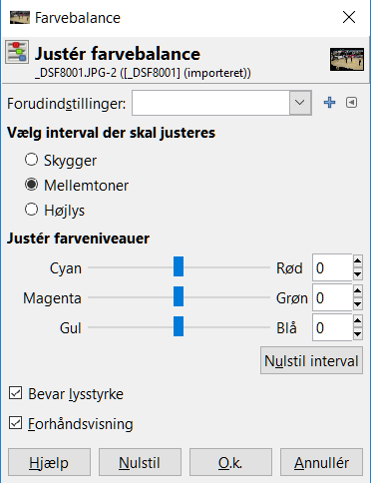
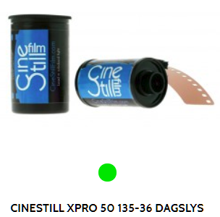
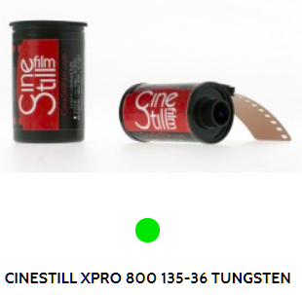
Temp. og tone vs RGB justering
Skyder du analogt, kan der stadig i 135 fås film, som er beregnet til udendørs i solen / overskyet / indendørs i kunstbelysning.
Ved indscanning kan hvidbalance også her rettes op efterfølgende.

Slide 5
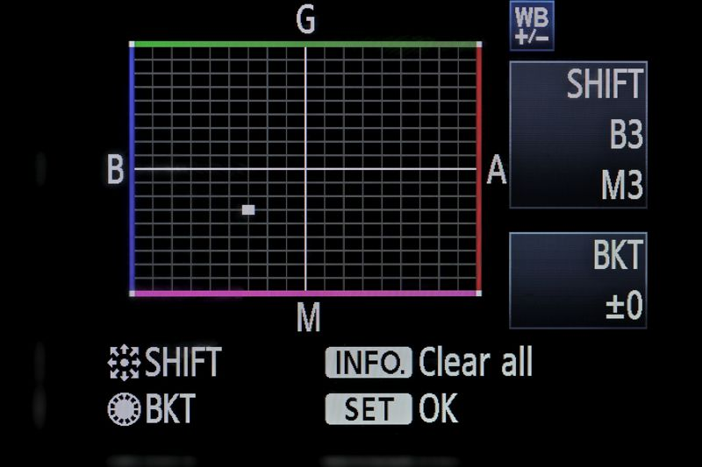
Neutral hvidbalance - kamera
Auto hvidbalance
Faste indstillinger – sol – overskyet – diverse kunstbelysning – under vand – solnedgang
Brug af gråkort
Indstil kameras hvidbalance efter gråkort.
On location, snup et billede hvor gråkort er med og kør derudover med fast indstilling. Brug pipetten på gråkort og sæt alle billederne til den beregnede temperatur.
Ud fra erfaring kan man indstille hvidbalancen i mange kameraer med dette billede som findes i menuen. Her kan man give billedet en tendens mod en anden toning end den som default anvendes af kameraet.
Vær meget præcis med hvidbalance i forbe- redelsen, hvis du skyder jpg. Har du ofte brug for justering, så skyd i RAW format.

Slide 6
Neutral hvidbalance - billedebehandling
Sørg for din skærm er kalibreret inden for seneste halve år.
Auto hvidbalance, du mister grebet selv og overlader beslutning til programmet.
Er du tilfreds med resultatet, har du taget beslutning.
Bruges evt. til grovindstilling og så manuelt justere efterfølgende.
Brug pipetten i hvidbalancebilledet/menuen.
På det medfotograferede gråkort
På overflader som ligger meget tæt på neutralt grå, fx galvaniserede overflader.
Grå vægge, hvide beklædningsdele, på papir/plakater hvor disse er hvide.
Se på hud, om den er naturlig, for rød, for blå osv. og juster evt. den sidste smule manuelt.

Slide 7
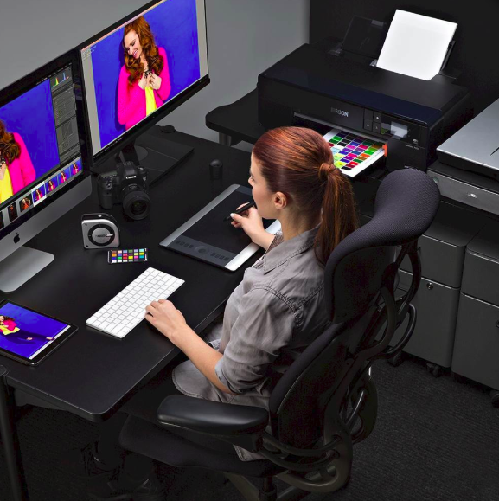
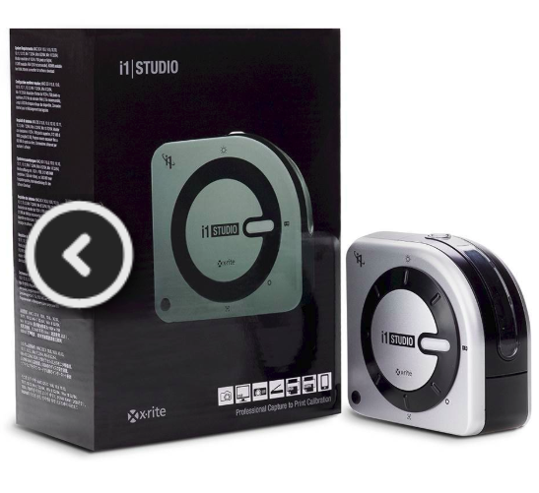
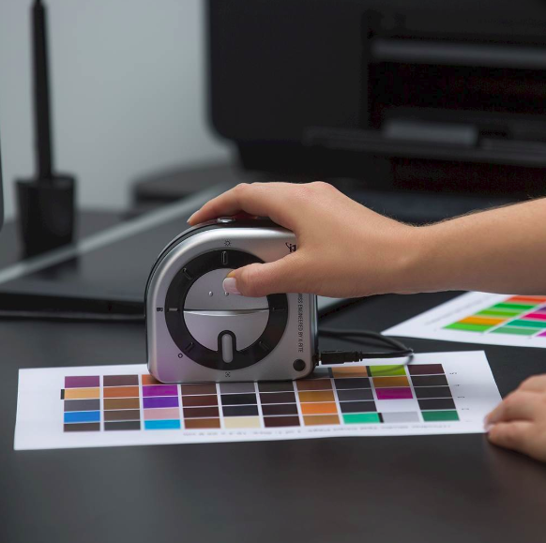
Neutral hvidbalance - print
Kalibrer din skærm og din printer med klubbens udstyr. Det gør en kæmpe forskel.
Favorit papir(er). Kalibrer dem du bruger. Koster lidt blæk og papir. Det gør trial n’error også.
Husk at bruge den rigtige papirprofil, når du printer.
Vælg hvilket program du printer fra (har oplevet at de renderer forskelligt, trods ICC progfil.)

Slide 8
Skæv balance med vilje. Udtryk som kan understøttes af at ligge lidt ved siden af neutral
Blålig farve, kold, royal, deprimerende
Hvis dit kamera er sat til auto hvidbalance, så vil vinterlandskabet være hvidt. Ved at tilføre en smule blålighed med hvidbalancen, kan det gøres rigtigt koldt. Gør det mere guligt/orange, ligner det at sneen smelter og det er lunere.
Dette kan gøres på mange andre motiver. Fx hvis dit billede skal omhandle cool business, fx en boreplatform, et kontormiljø i den finansielle sektor. Her kan en drejning væk fra neutral over i det gråblå understrege, at her handles professionelt og med store beløb.
Gul/gulig/orange, forår, sol, glad, afslappende, visdom
En solnedgang med auto hvidbalance vil oftest nedtone den smukke gyldne himmel i forhold til det du oplevede, da du tog billedet. Her vil det være fint at tilføre mere af den toning i gul/orange end autohvidbalance er nået frem til, for at få stemningen frem.
Hyggeligt indemiljø/kontormiljø. I modsætning til når dette vises for blåt, så kan det virke mere imødekommende at gøre det lidt mere varmt i farven. Her er rart at være og det hele handler ikke om kolde kontanter.

Slide 9
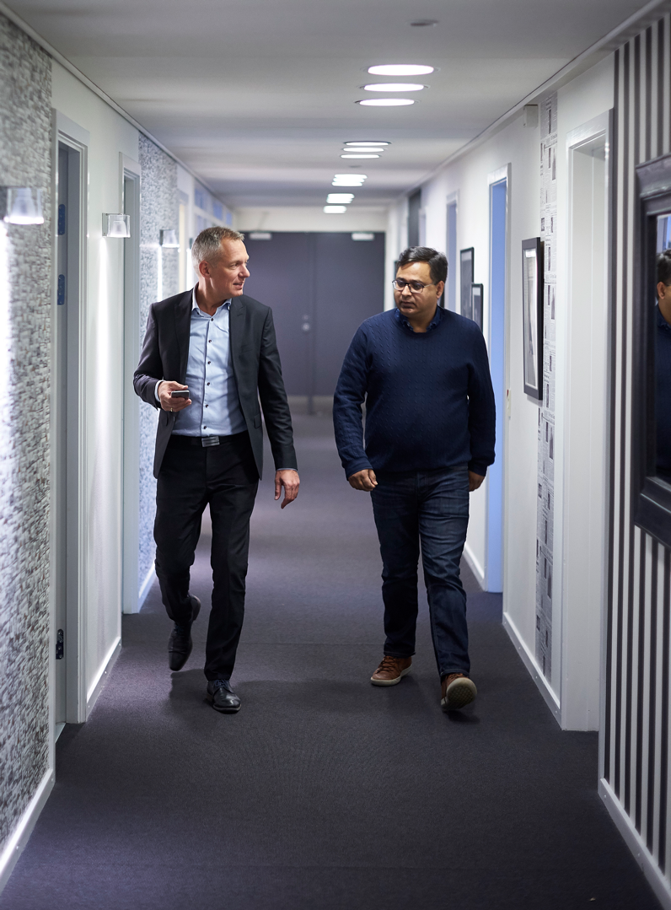
Særlige udfordringer
Indendørs fotografering i miljø hvor lamperne har forskellig temperatur.
Koncerter med mange kulører.
Indendørs belysning fra højre og dagslys fra vindue fra venstre.
Løsningsmuligheder:
Konverter til S/H
Local ajustments

Slide 10
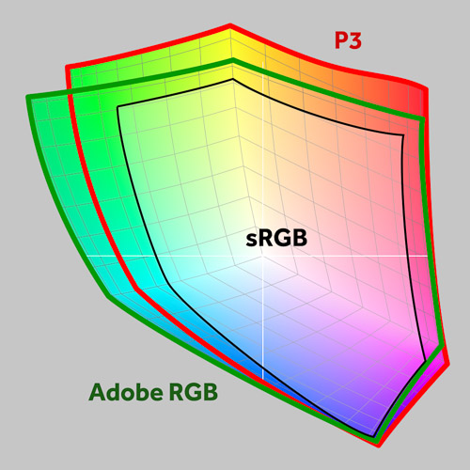
Farverum
Filstandarder
JPEG/jpg = 8 bit RGB (TIFF: 32 bit, Big TIFF: 64 bit)
RGB = Red, Green, Blue
Farverum: sRGB (web-standard), Adobe RGB (pre-press), ProPhoto RGB, Display P3 (Apple)
8 bit = 256 værdier
256³ = 16,8 millioner kombinationer (24 bit)
Medier
Kameraer (JPEG: 8 bit, RAW: 10 – 16 bit)
Displays (8 bit, måske 10 bit)
Print (CMYK)

Slide 11
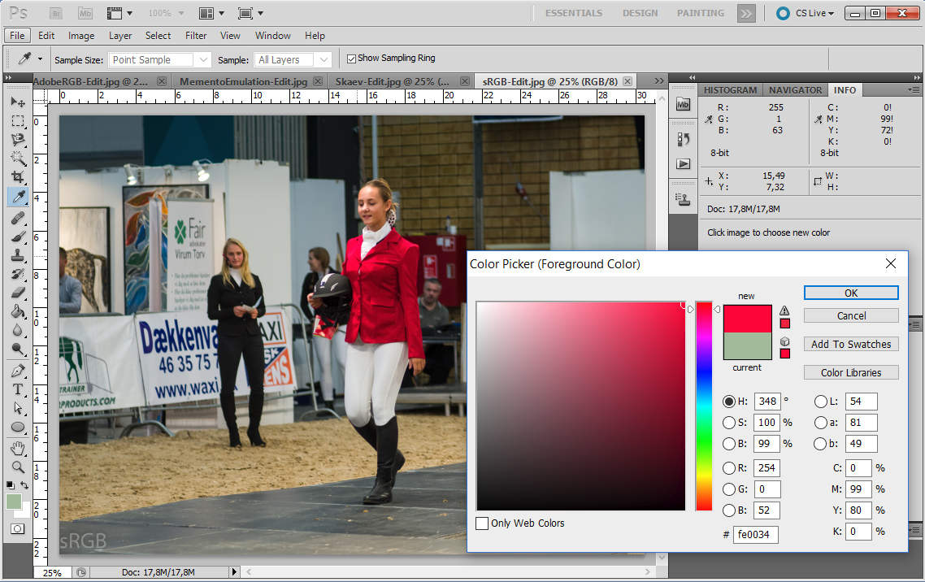
Farverum
Numerisk repræsentation

Slide 12
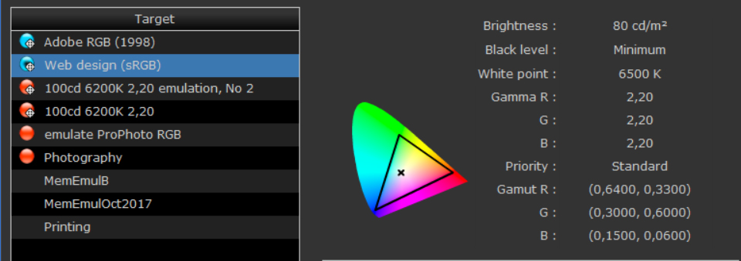
Farverum
sRGB (webstandard)

Slide 13
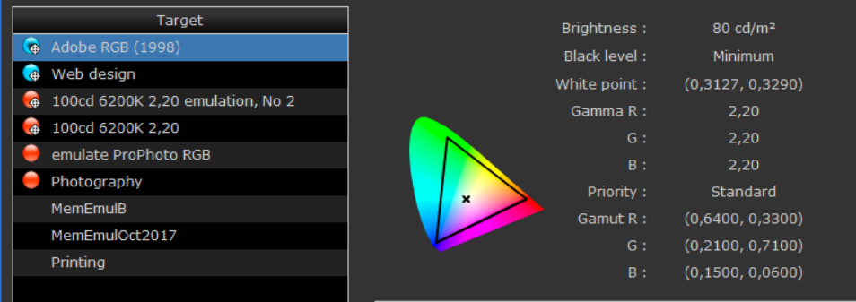
Farverum
Adobe RGB (preprint)

Slide 14
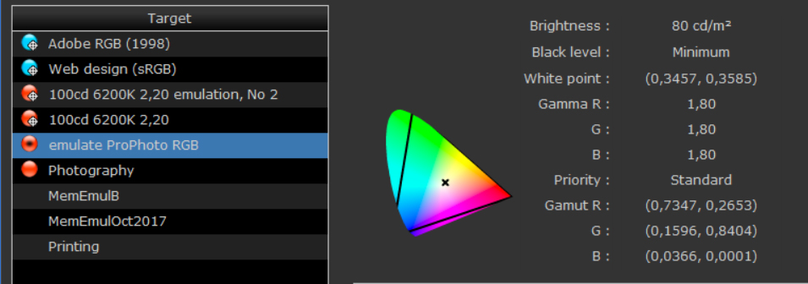
Farverum
Adobe ProPhoto RGB

Slide 15
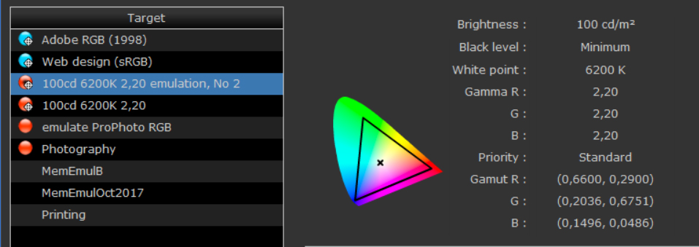
Farverum
Tilpasning til skærm (Memento wide gamut skærm)

Slide 16
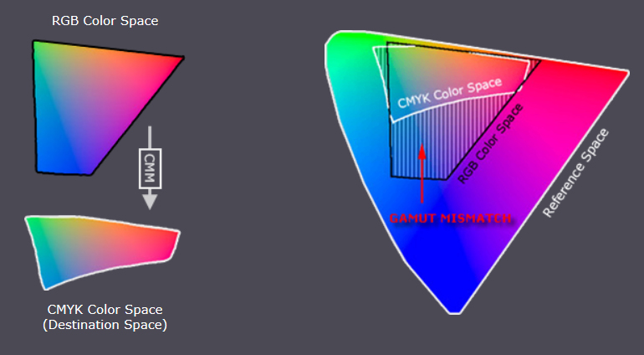
Konvertering af Farverum

Slide 17
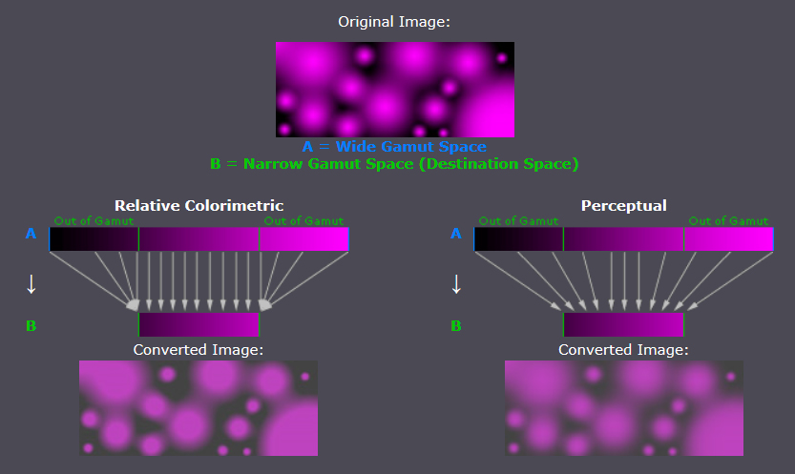
Konvertering af Farverum

Slide 18
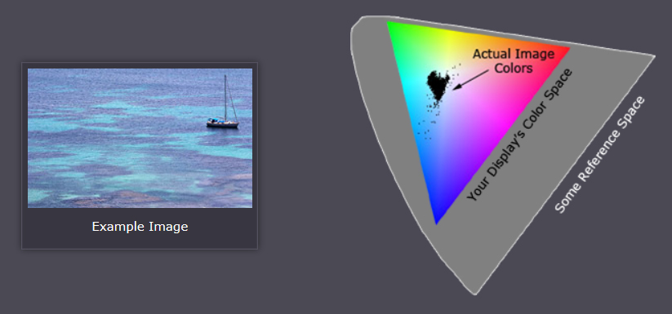
Konvertering af Farverum

Slide 19
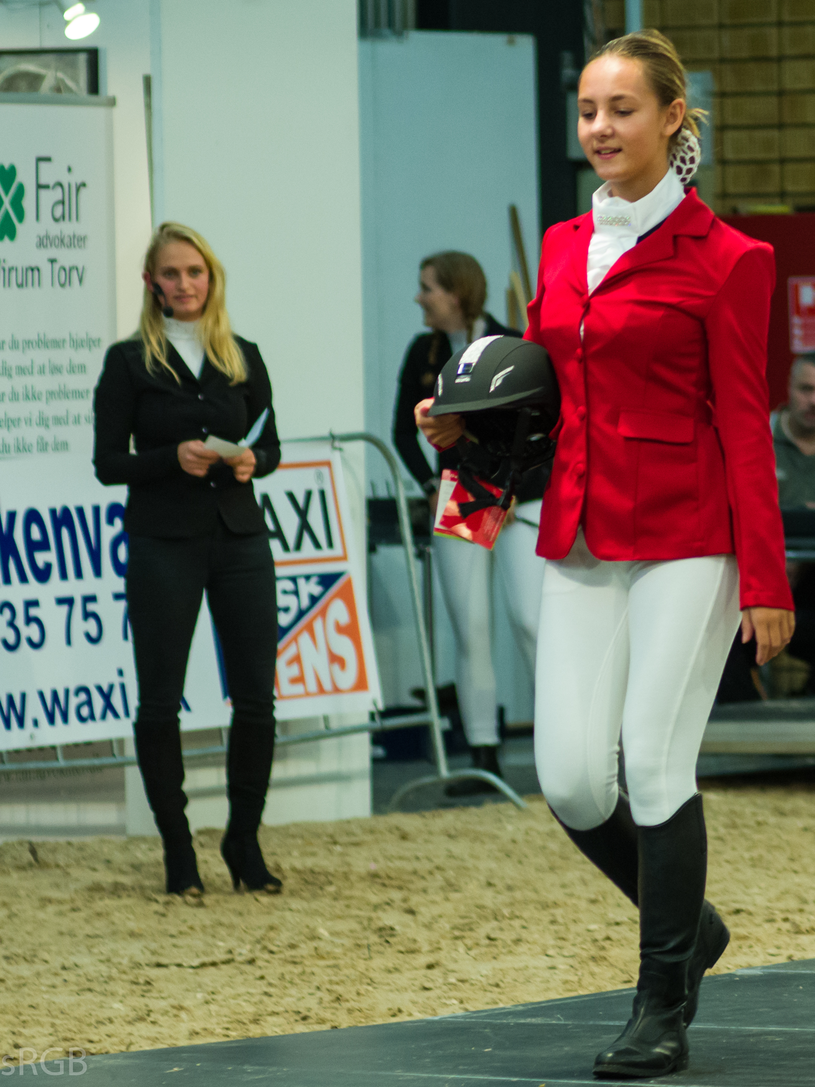
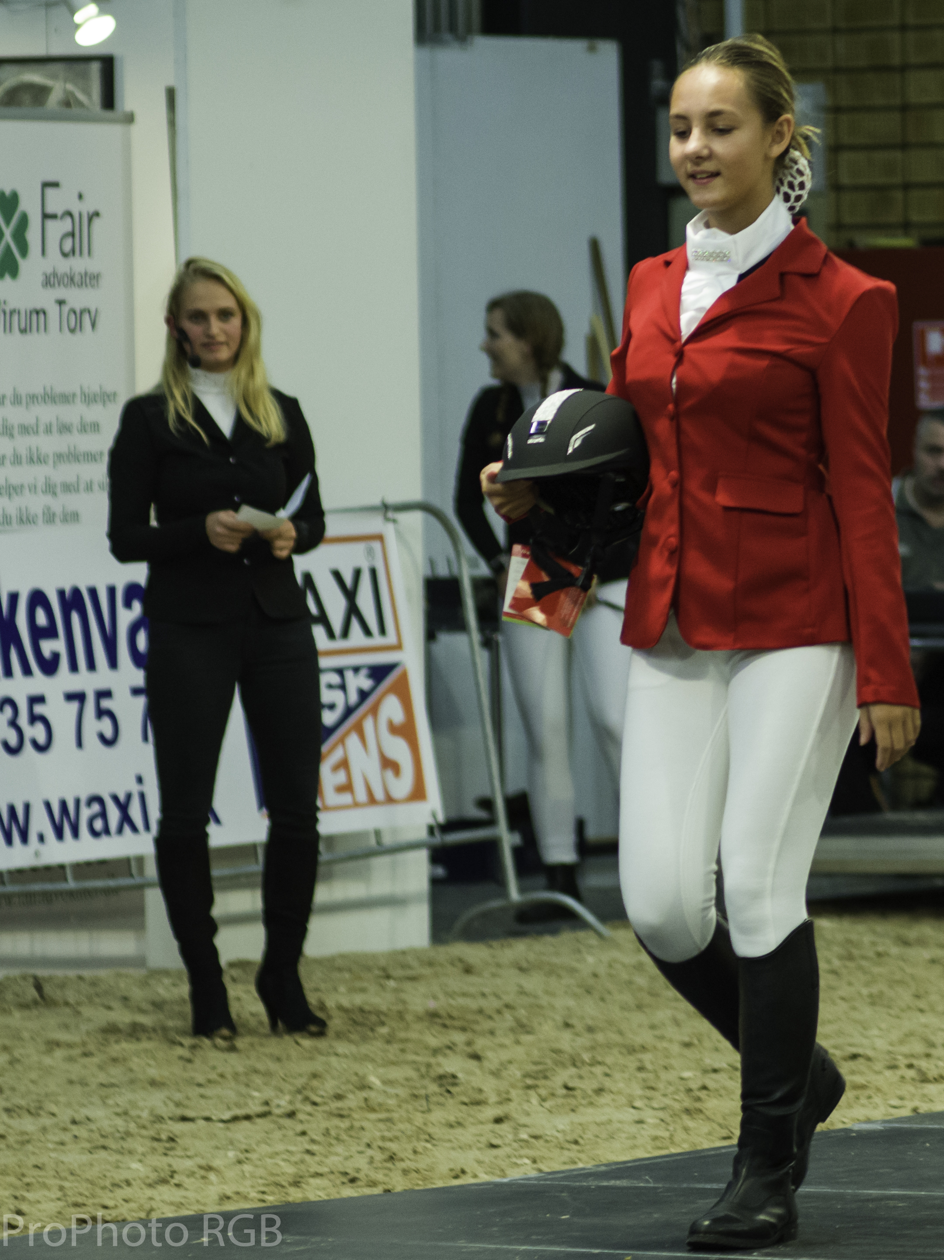
Den indlejrede farveprofil
sRGB
Adobe RGB
ProPhoto RGB

Slide 20
Den indlejrede farveprofil
Adobe RGB
Adobe RGB uden profil
(fortolkes som sRGB)
Adobe RGB med
ProPhoto RGB profil

Slide 21
Den indlejrede farveprofil
sRGB
sRGB med
Adobe RGB profil
sRGB med
ProPhoto RGB profil

Slide 22
Kilder
what-is-white-balance-in-photography
relationship-tint-temp-and-magenta-green-blue-amber-white
Farvelære-komposition
Analoge film
Normal and Wide Gamut Images
Wide Gamut Displays
Cambridge In Colour: Color Space Conversion

